Slide 1

BIENVENIDOS
UNIMINUTO VIRTUAL Y A DISTANCIA “UVD”
Investigación Posgrados
TRABAJO DE GRADO
ESPECIALIZACIÓN EN GERENCIA DE PROYECTOS
HELEN XIOMARA RODRIGUEZ MORA
MARIA ALEJANDRA SANCHEZ
MARTHA LUCIA TORRES CASTAÑEDA
2018

Slide 2
Titulo
Plan de acción social orientado a disminuir las acciones de violencia de género en el Municipio de Soacha a través del deporte (Futbol).

Slide 3
Problema
Nota: Observatorio. Instituto Nacional de Medicina Legal y Ciencias Forenses. 2017. Recuperado de: http://www.medicinalegal.gov.co/observatorio-de-violencia

Slide 4
Pregunta de investigación
¿Cómo la inclusión de las mujeres, al futbol, contribuye a disminuir las acciones de violencia del Municipio de Soacha?

Slide 5
Objetivos
Objetivo general
Diseñar una propuesta de inclusión social en la que se establezca un mecanismo para las mujeres en el Municipio de Soacha que busque disminuir los indicadores de violencia por medio del deporte (futbol).

Slide 6
Objetivos específicos
Elaborar un diagnóstico que devele la problemática actual que viven las mujeres del Municipio de Soacha con el fin de, analizar la mejora e intervención que tiene por medio del deporte.
Proponer una matriz apta para evaluar los factores necesarios que permitirán el plan de acción.
Evaluar el plan de acción a desarrollar mediante un mecanismo que solucione la problemática detectada por medio del deporte.

Slide 7
Diseño metodológico
Se sitúa en una metodología cuantitativa donde se aborda el proceso de investigación desde Mario Bunge.
Herramientas
  Diagnostico
  Matriz de marco lógico
  Matriz DOFA
Actividades
Diseño de la encuesta
Gestión y aplicación de la herramienta

Slide 8
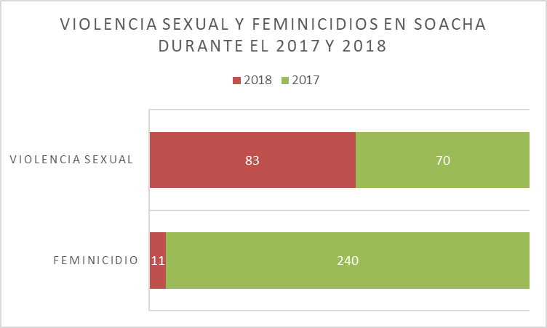
Diagnostico
Se logra identificar que a partir de los 14 años están expuestas a pasar por un caso de violencia hasta los 35, lo cual reflejará dos décadas con altos índices.
Nota: Gobernación de Cundinamarca 07.06.2018 Recuperado de: http://www.cundinamarca.gov.co/Home/prensa2018/asnoticiasprensa/cundinamarca+contra+el+flagelo+del+feminicidio y periódico El tiempo. 30.05.2017 Recuperado de: http://www.eltiempo.com/bogota/denuncias-por-violencia-sexual-en-cundinamarca-93470

Slide 9
Matriz de marco lógico

Slide 10
Matriz DOFA

Slide 12
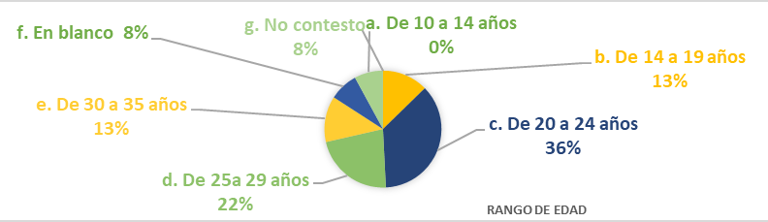
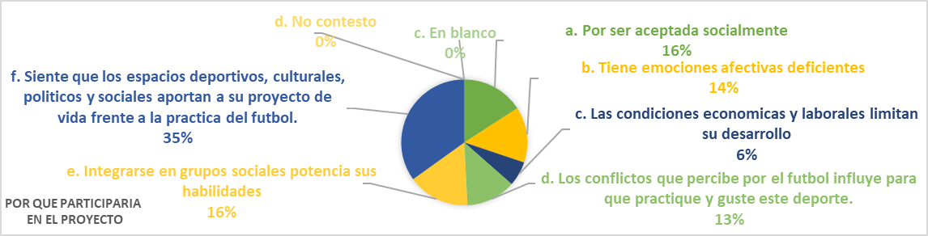

Resultados

Slide 13



Resultados

Slide 14
Presupuesto

Slide 15
Conclusiones
Un 35% de mujeres percibe que las propuestas donde se vincula el futbol le aportan a su proyecto de vida lo cual, representa un logro significativo en interés y viabilidad de la propuesta.
El municipio presenta índices que si no tienen un trabajo de mitigación o prevención estaría pasando de tener uno a tres casos por día igualando las tazas del 2017.
El desarrollo de esta propuesta se equipa del personal idóneo para ejercer las acciones de mejora, que cuente con la calidad humana y ética del servicio prestado a la comunidad beneficiada.

Slide 16
Recomendaciones
Construir un referente al municipio de Soacha sobre la actividad social que tienen las mujeres en su desarrollo psicológico, social y cultural con el propósito de utilizar esos mecanismos deportivos y recreativos para prevenir problemáticas sociales de gran impacto en el género.
En necesario contar con propuestas de inclusión social como forma estratégica de abordar las problemáticas violentas.
Implementar medios de evaluación o medición a las prácticas de las mujeres y hombres, para incentivarlos a conductas de convivencia, participación y exploración de capacidades deportivas.

Slide 17
GRACIAS

